Slide 1
ĐỌC
A1:Ông Giuốc- đanh mặc lễ phục
(Trích vở kịch Trưởng giả học làm sang)
MÔ-LI-E

Slide 2
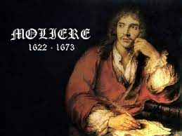
I. Trải nghiệm cùng văn bản
1. Tác giả
- Là nhà soạn kịch nổi tiếng của Pháp, tác giả của những vở hài kịch Lão hà tiện, Trưởng giả học làm sang, Người bệnh tưởng,...
- Là một diễn viên và thường đóng một số vai chính trong một số vở kịch của chính mình.

Slide 3
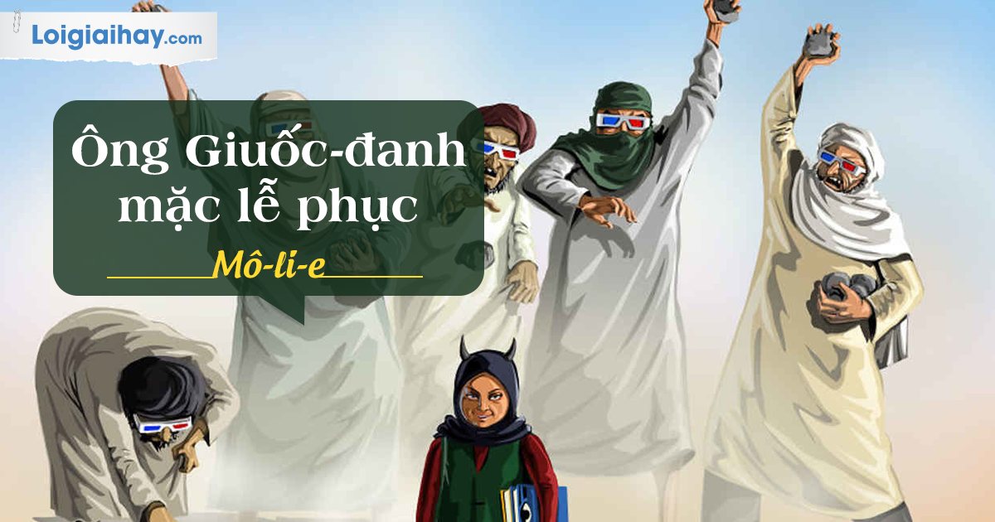

Slide 4
2. Vở kịch Trưởng giả học làm sang
Nội dung: Tác phẩm khắc họa bức tranh xã hội Pháp thế kỉ XVII vô cùng chân thực sinh động, trong đó có những gã trọc phú học đòi làm sang một cách ngu ngốc, ngô nghê, kệch cỡm, …
Thời điểm sáng tác: Vở kịch được trình diễn lần đầu ngày 14/ 11/ 1670 tại Sam- bơ cho triều đình xem.
Tóm tắt vở kịch: (SGK trang 97)
Thể loại: Hài kịch

Slide 5
* Tóm tắt vở hài kịch Trưởng giả học làm sang
Vở kịch gồm 5 hồi có xen những màn ca vũ nên gọi là khúc hài kịch. Ông Giuốc-đanh – nhân vật chính – tuổi ngoài 40, là 1 người giàu có nhờ bố mẹ ngày trước làm nghề buôn dạ nên muốn trở thành nhà quý tộc, bước chân vào giới thượng lưu. Tuy dốt nát những ông muốn học đòi những người cao sang nên thuê thầy về dạy đủ tất cả các môn âm nhạc, kiếm thuật, triết lí và tìm cách thay đổi cả lối ăn mặc. Ông ngớ ngẩn để cho bọn họ lừa bịp dễ dàng. Ông từ chối gả con gái Luyxin cho Clê-ông chỉ vì chàng không phải quý tộc. Cuối cùng, nhờ mưu mẹo của đầy tớ Cô-vi-ên, Clê-ông cải trang làm hoàng tử Thổ Nhĩ Kì đến hỏi cưới và được ông chấp nhận ngay.

Slide 6
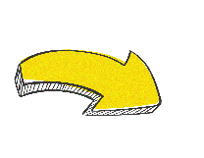
Sơ đồ bố cục hài kịch “Trưởng giả học làm sang”
Hồi 1
Hồi 2
Hồi 3
Hồi 4
Hồi 5
Lớp 8
“ Ông Giuốc - đanh mặc lễ phục.”

Slide 7
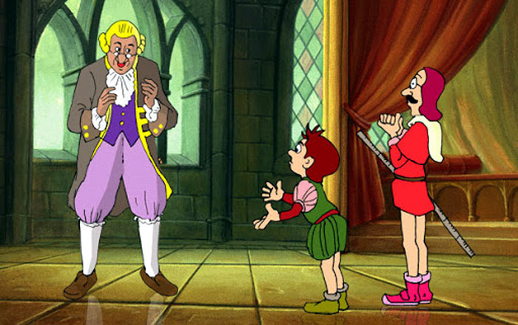
3. Văn bản: “Ông Giuốc- đanh mặc lễ phục”
a. Đọc, tìm hiểu từ khó
b. Tìm hiểu chung văn bản
PHT 01: Tìm hiểu chung về đoạn trích “Ông Giuốc- đanh mặc lễ phục”
Nêu xuất xứ của văn bản
Bối cảnh trong văn bản
Tiếng cười trong văn bản hưởng đến ai? Ai là đối tượng chính?
Đề tài văn bản đề cập là gì?
Văn bản được chia thành mấy phần? Nêu nội dung chính từng phần

Slide 8
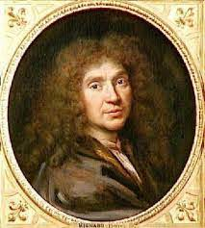
Xuất xứ
Được trích trong vở kịch Trưởng giả học làm sang (1670), thuộc hồi thứ hai của vở kịch năm hồi.
Nhân vật
+ Nhân vật chính: ông Giuốc-đanh
+ Nhân vật phụ: bác phó may, bốn chú thợ phụ
Bối cảnh đoạn trích
Tại nhà của ông Giuốc- đanh, khi phó may mang bộ quần áo may ngược hoa đến cho ông Giuốc-đanh.

Slide 9
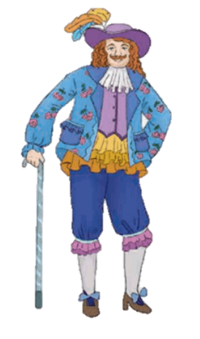
- Đề tài: thói háo danh, học làm sang đến lố bịch.
- Bố cục đoạn trích: gồm 2 phần
+ Phần 1: Cuộc đối thoại giữa ông Giuốc-đanh và bác phó may khi bác phó may mang tới cho ông Giuốc-đanh bộ lễ phục may hoa ngược đến.
+ Phần 2: Cảnh mặc lễ phục.

Slide 10
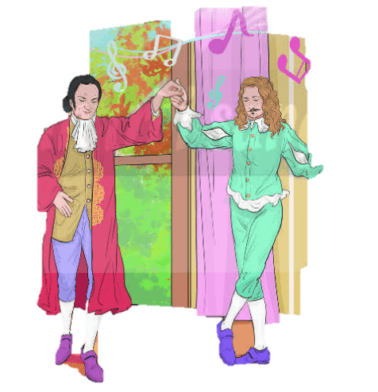
II. Suy ngẫm và phản hồi
1. Vai trò của các chỉ dẫn sân khấu
PHT 02: Tìm hiểu các chỉ dẫn sân khấu trong văn bản “Ông Giuốc- đanh mặc lễ phục”
Nhận diện của các chỉ dẫn sân khấu trong văn bản và nêu tác dụng của các chỉ dẫn sân khấu rong văn bản này? | Nếu thiếu đi các đoạn văn in nghiêng ở giữa và cuối văn bản thì việc phát triển xung đột kịch, thể hiện tính cách của nhân vật ông Giuốc-đanh và tạo tiêng cười trong màn kịch sẽ bị ảnh hưởng như thế nào?
…………………… | ………………………………….

Slide 11
* Các chỉ dẫn sân khấu: các cụm từ in nghiêng đặt trong ngoặc đơn như: “Ông Giuốc-đanh (nhìn áo của bác phó may)...”; “Ông Giuốc-đanh ...(nói riêng)...”
* Chỉ dẫn sân khấu ở phần ông Giuốc- đanh và những người thợ phụ
“Bốn chú thợ phụ ra…Cởi áo, mặc áo, chân bước, miệng nói, tất cả ều theo nhịp của dàn nhạc.

Slide 12
2. Ông Giuốc- đanh và các nhân vật trong đoạn trích
PHT số 03: Tìm hiểu đặc điểm nhân vật ông Giuốc- đanh và các nhân vật trong văn bản Nhóm 1,2: Ông Giuốc-đanh và bác thợ may (phần 1) Nhóm 3,4: Ông Giuốc- đanh và các thợ phụ (phần 2)
Tình huống | Ngôn ngữ nhân vật | Hành động | Đặc điểm tính cách nhân vật
…………………. | …………………. | …………………. | ………………….

Slide 13
* Giới thiệu chung về ông Giuốc-đanh
- Xuất thân: trong một gia đình nhà buôn giàu có.
- Trình độ: ít hiểu biết, ngờ nghệch.
- Mong muốn có cách sống như người quý tộc.

Slide 14
HOẠT ĐỘNG 3 LUYỆN TẬP

Slide 15
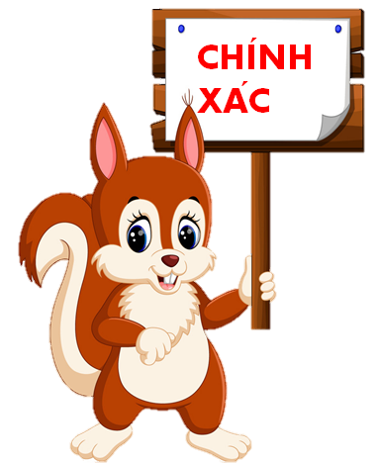
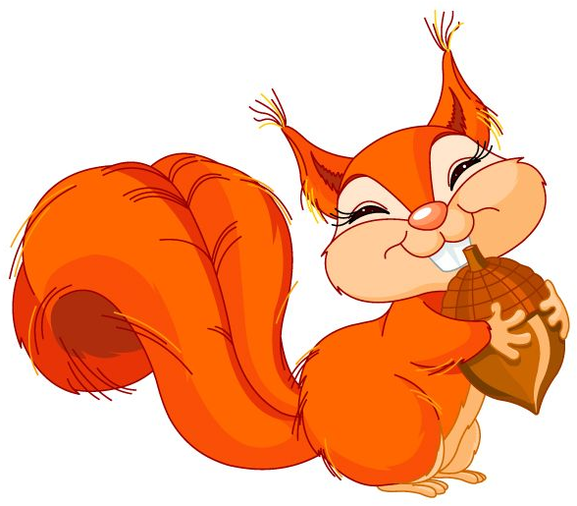
Câu 3: Ai là người muốn trở thành nhà quý tộc?
A. Mô-li-e.
C. Ông Giuốc-đanh
D. Thợ phụ
B. Ni-côn

Slide 16
Câu 4: Lễ phục đáng cười nhất của ông Giuốc-đanh là:
A. Tất
B. Giày
C. Mũ
D. Áo

Slide 17
HOẠT ĐỘNG 4 VẬN DỤNG

Slide 18
Viết đoạn văn: Viết đoạn văn (khoảng 7- 9 câu) trình bày suy nghĩ của em về nhân vật bác phó may trong đoạn trích trên.

Slide 19
Bảng kiểm
Đánh giá kĩ năng viết đoạn văn
STT | Tiêu chí | Đạt | Chưa đạt
1 | Đảm bảo hình thức đoạn văn với dung lượng khoảng 7 - 9 câu.
2 | Đoạn văn có một chủ đề: trình bày suy nghĩ của em về nhân vật bác phó may trong đoạn trích trên.
3 | Các câu văn phân tích rõ ràng, có trình bày suy nghĩ cá nhân.
4 | Đoạn văn đảm bảo tính liên kết giữa các câu trong đoạn văn.
5 | Đoạn văn đảm bảo về yêu cầu về chính tả, cách sử dụng từ ngữ, ngữ pháp.

Slide 20
HƯỚNG DẪN TỰ HỌC
- Thực hiện những nhiệm vụ ở hoạt động vận dụng.
- Học bài cũ, thực hiện bài tập theo dự án: vẽ tranh, diễn kịch. Báo cáo trong tiết học thêm.
- Chuẩn bị nội dung cho việc đọc hiểu văn bản “Thi nói khoác”

Slide 21
THANK YOU

